Slide 1
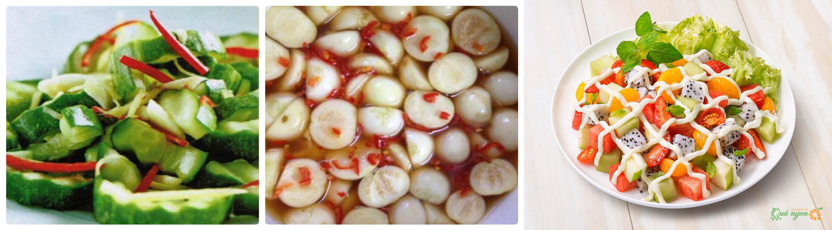
PHÒNG GIÁO DỤC VÀ ĐÀO TẠO QUẬN GÒ VẤP BÀI GIẢNG TRỰC TUYẾN MÔN CÔNG NGHỆ LỚP 6
CHỦ ĐỀ 2: BẢO QUẢN VÀ CHẾ BIẾNTHỰC PHẨM Dự án 2: MÓN ĂN CHO BỮA CƠM GIA ĐÌNH

Slide 2
MỤC TIÊU BÀI HỌC
 | 1
 | Xây dựng được bữa ăn dinh dưỡng hợp lí cho gia đình
 | 2
 | Chế biến được một món ăn theo phương pháp chế biến không sử dụng nhiệt.

Slide 3

MÓN CANH
MÓN CHÍNH
MÓN XÀO
MÓN MẶN

Slide 4
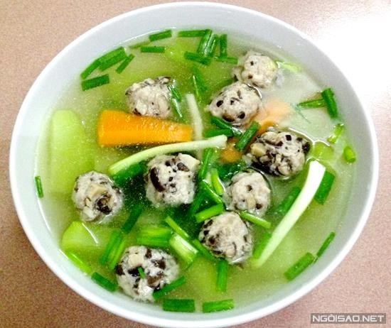
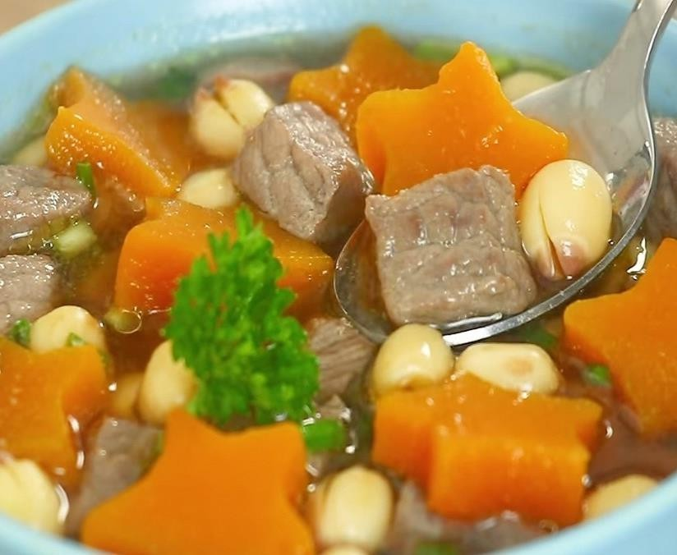
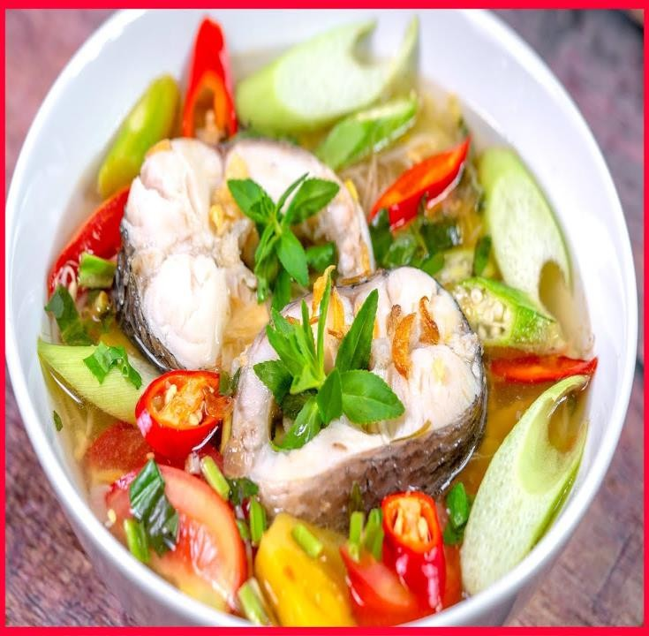
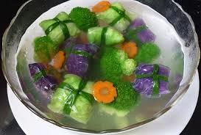
CÁC MÓN CANH
Canh rau củ nấu mọc
Canh bí đỏ
Canh bắp cải cuộn thịt
Canh chua cá lóc

Slide 5
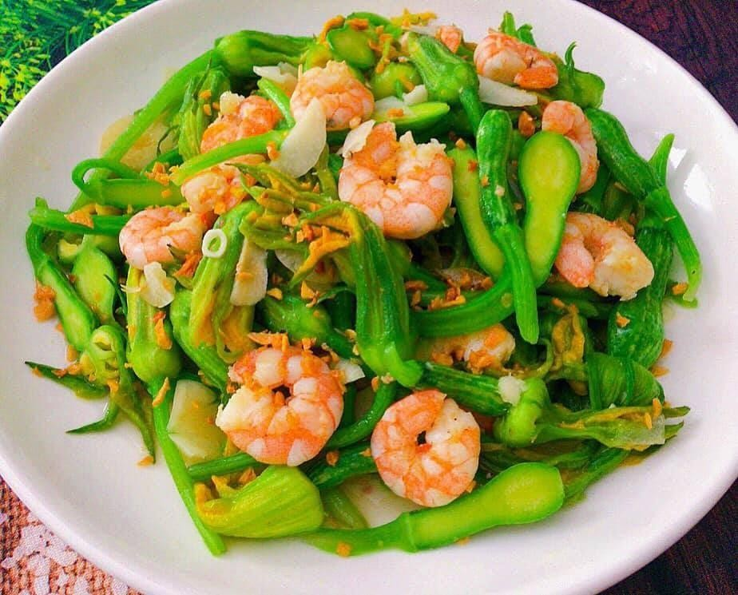
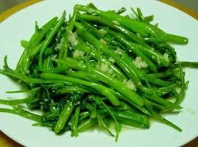
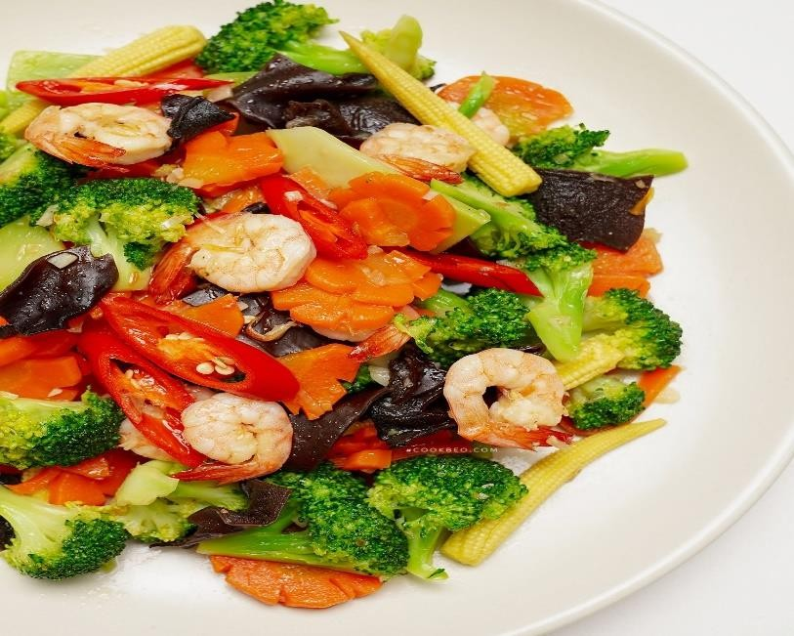
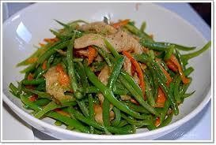
CÁC MÓN XÀO
Nụ bí xào tôm
Rau muống xào tỏi
Rau củ xào thập cẩm
Đậu que xào thịt bò

Slide 6
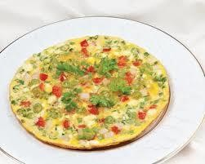
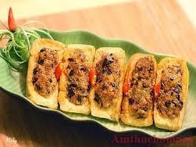
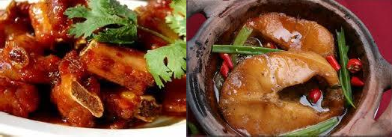
CÁC MÓN MẶN
TRỨNG CHIÊN
ĐẬU HŨ DỒN THỊT
CÁ KHO
SƯỜN RAM

Slide 7
RAU CỦ TƯƠI (TRỘN)
MÓN ĂN KÈM
RAU CỦ TRỘN
DƯA ĂN KÈM

Slide 8
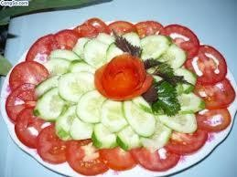
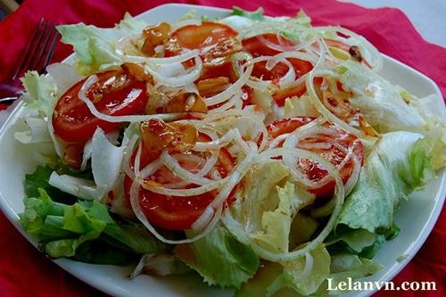
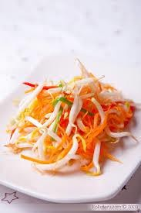
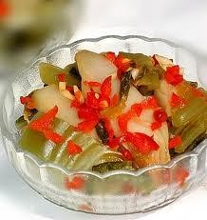
CÁC MÓN PHỤ
Rau củ tươi
Xà lách trộn
Dưa giá
Dưa chua

Slide 9
Bữa ăn số 1
Cơm trắng.
Canh mọc nấu rau củ.
Rau củ xào thập cẩm.
Đậu hũ dồn thịt.
Rau xà lách trộn dầu giấm
Bữa ăn số 2
Cơm trắng.
Canh chua cá lóc.
Nụ bí xào tôm.
Sườn ram.
Rau xà lách trộn dầu giấm

Slide 10
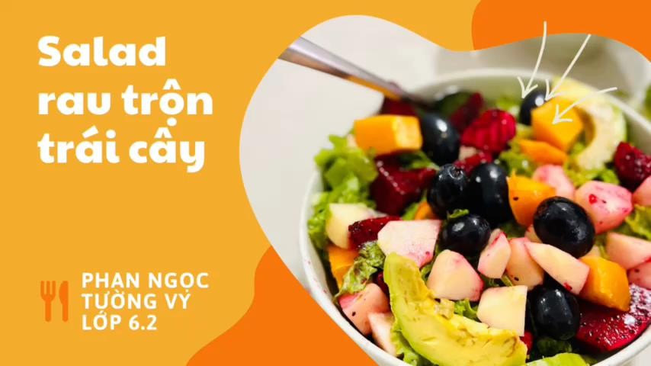
GIỚI THIỆU SẢN PHẨM HỌC SINH

Slide 11
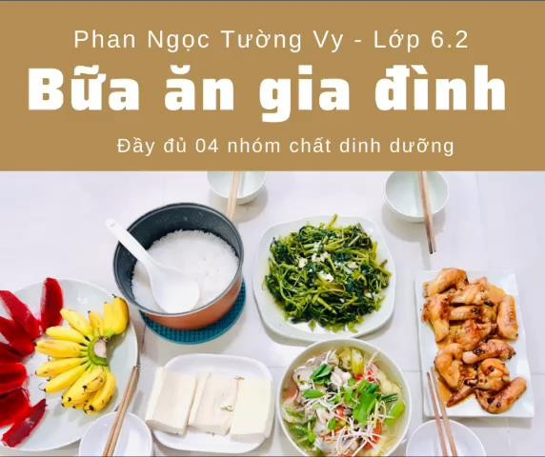
GIỚI THIỆU SẢN PHẨM HỌC SINH

Slide 12

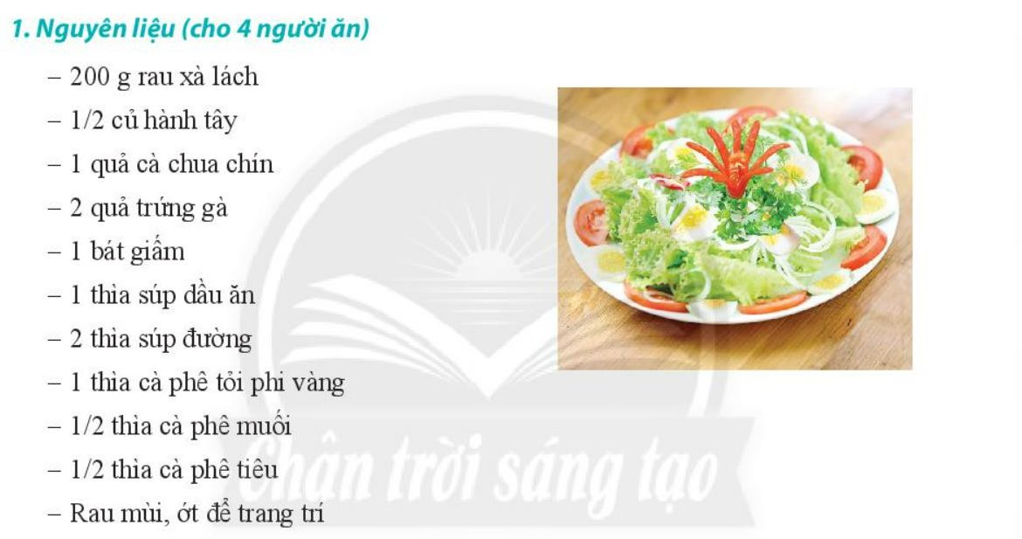

Slide 13
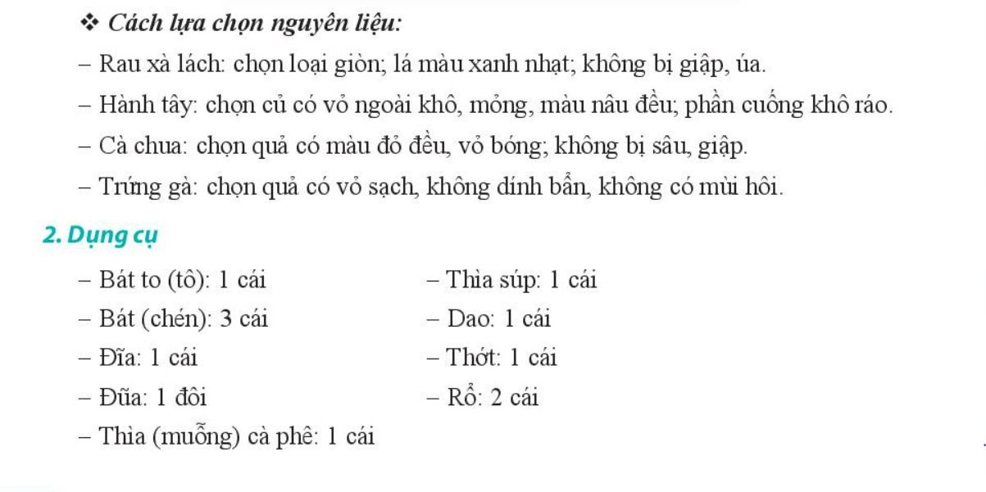

Slide 14
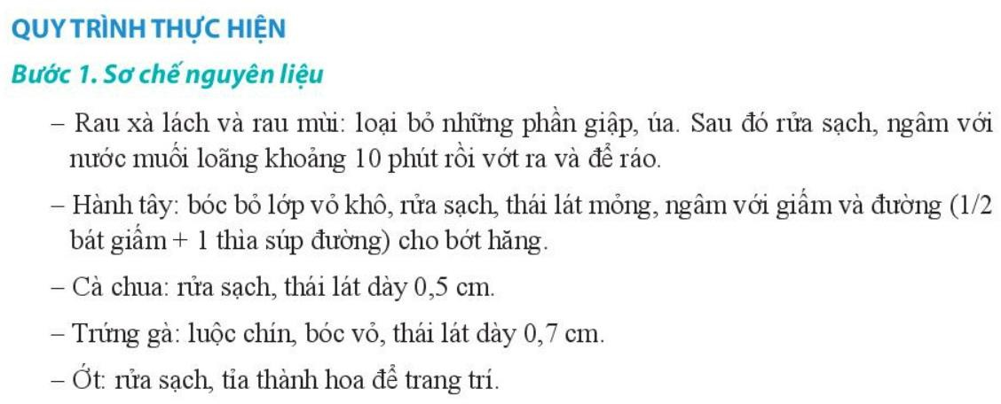

Slide 15
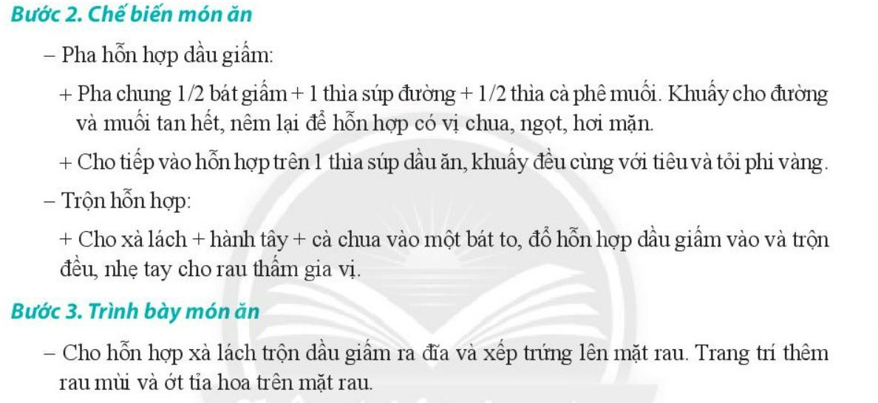

Slide 16
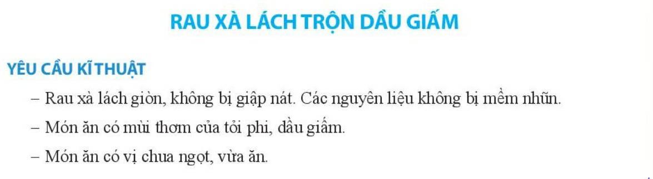


Slide 17

HƯỚNG DẪN TỰ HỌC
Củng cố kiến thức bài học qua phần Luyện tập và Vận dụng trong SHS trang 29,30,40,41.
Đọc sách học sinh Công Nghệ 6 ( bộ sách Chân
trời sáng tạo) và xem bài giảng bài Ôn tập chương 2 ( CĐ2) và thực hiện các nhiệm vụ học tập theo yêu cầu bài giảng.

